Slide 1

DeepLaw
专属深度法律顾问

Slide 2
问题背景
案件 多
法律 细
咨询 难
2015年全国法院新收案件近 1800万 件，同比上升 22.81%
法制网 2016.03.18
我国现行法律法规中，共有 29 类大大小小
共计 2569 部
中国企业集成网数据
我国执业律师人数已超过 29.7万 人，律师事务所达到 2.4万 多家
新华网 2016.03.30
法律咨询需求 与日剧增 却不知 找谁帮忙、从何问起，而且 费用高、耗时多

Slide 3

问题背景
我的心 好累 ……
这么多 法院
我该找哪家
这么多 律师
哪位比较靠谱
资料都提交了 几个月
法院怎么还不开庭
律师随便问了 几句话
五百块又没了天呐
各种法律每个都 几百条
哪条能解决我的问题

Slide 4
应用场景
DeepLaw
法院档案
律师智库
使用自然语言和交互问答
采集和汇总 法院信息
专注于 法律 垂直领域的
人工智能聊天机器人
使用自然语言和交互问答
采集和汇总 律师信息
随便唠唠
法律咨询
专业问答
一般聊天机器人所具备的
日常交流能力
可调侃、可逗趣、可玩耍
类自然语言和自由定制的
法律信息咨询
可谈心、可讨论、可交流
基于法律法规和法律术语的
专业知识问答
可学习、可解惑、可答疑

Slide 5
应用场景
法院档案
面向
法院
律师智库
面向
律师
你好
您好，有什么可以帮您吗
我需要录入法院信息
法院名称是什么呢？以及其他基本信息
上海市高级人民法院，成立于1955年4月30日，位于上海市肇嘉浜路308号
好，法院名称、成立时间、地址等信息已采集
你好
您好，有什么可以帮您吗
我需要录入律师个人信息
您的姓名是什么呢？以及其他基本信息
我叫池海东，男，42岁，上海，离婚案件律师
好，姓名、性别、年龄、居住地、业务类别等信息已采集

Slide 6

应用场景
这下什么问题 都解决 啦～
随便唠唠
法律咨询
你吃饭了吗
我从昨天晚上开始就没吃了
专业问答
女方怀孕男方不要孩子还提出分手怎么保护女方权利
生下可要求男方支付抚养费
我国共有多少部法律
我国现行法律法规中，共有29类共计2569部
面向公众

Slide 7
商业模式与价值
公众
整理公众需求
提高审案效率
发现案件需求
推荐合适律师
解决疑问
法律咨询
减少耗时
降低费用
DeepLaw
提供审判能力
匹配案件信息
法院
辅助案件解决
提供代理能力
律师
解决公众需求
提高法院和律师的社会影响力，促进法院对律师的人才引进

Slide 8








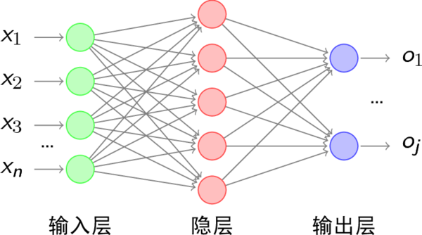
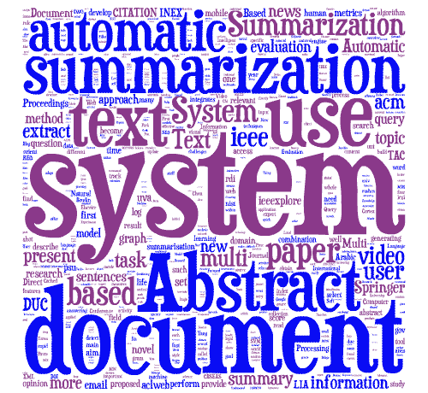
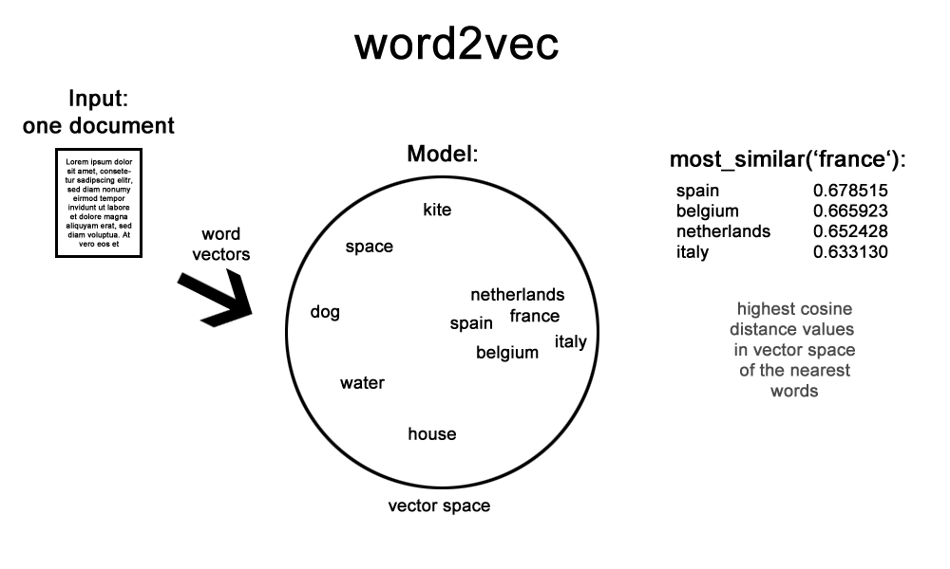
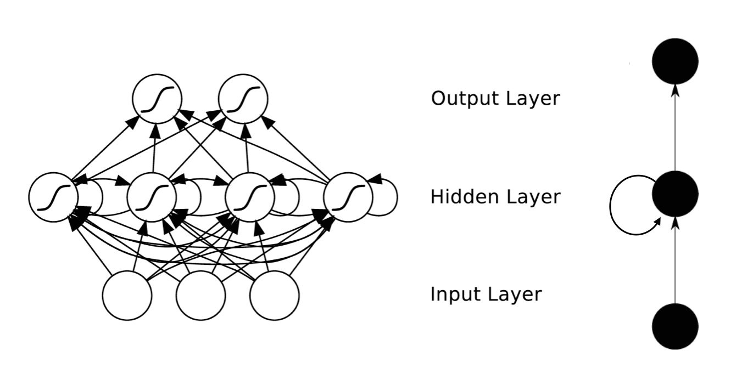
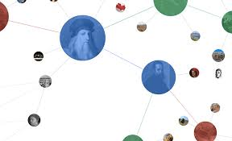
理论框架
1 数据层
用户输入
对话输出
聊天语料
问答数据
领域本体
知识图谱
3 模型层
4 应用层
关键词搜索
模版匹配
角色选择
模式选择
检索评分
神经网络
信息获取
评估反馈
2 理解层
句法分析
语义理解
语境感知
语用计算

Slide 9
数据层
语料和数据主要来自于 互联网抓取
聊天语料
基于 新浪微博 用户之间的 评论互动 获取 聊天语料
问答数据
基于 法律咨询、华律网、法律快车 等网站收集已解决的 咨询问题 和相应的 答案
领域本体
基于 中国法院网 采集专业 法律术语、各类案由所涉及的 本体 以及各类 案件报道
知识图谱
基于 搜狗百科、百度百科、互动百科 法律类别下的词条构建法律垂直领域下的 知识图谱

Slide 10
数据资产
来自真实用户的
1341万 咨询-回答 对
来自真实用户的
443万 微博-评论 对
法律分类下
1354 项百科词条
的详细内容
聊天语料
咨询问答
百科词条
34103 篇
典型案件评论
法律法规
初步获取
案例评论
我国 29 大类
2569 部法律法规
的标题和正文
审判文书
法学研究
法律服务
96812 篇
案件审判文书
诉讼指南、文书格式、法律问答等
1549 篇法律服务文章
34169 篇
法学研究报道

Slide 11
数据资产
除了以上固有数据资产 持续更新 之外
更多数据来自于
User Generated Content
法院
公众
律师
法院资料
对话语料
律师信息

Slide 12
理解层
对话输入
语境感知
情感聊天
中文分词
物理语境
言语语境
知识语境
个性推荐
知识问答
时间地点
上下文
人类常识
语用计算
词性标注
物理世界
主题及焦点
领域知识
实体识别
人机操控
任务对话
设备显示
设备反馈
用户画像
关系抽取
知识教学
情绪和情感
Robot画像
关键词提取
非言语行为
设备信息库

Slide 13

语用计算
句法分析
语义理解
语境感知
语用计算
情感聊天
Post : 你好
Response : 上午好
Post : 我的心情不好，遇上了一些事情
Response : 发生了什么事呢？我可以帮你什么吗？
Post : 我出了车祸，但是肇事司机不肯承担责任
Response : 按照法律规定，司机须按责任比例进行赔偿
Post : 那我应该怎么办呢
Response : 为您推荐道交案件律师，张某某
Post : 有他的联系方式吗
Response : 手机号12233334444，邮箱zmm@gmail.com
个性推荐
知识问答
（聊天）
（情感）
（问答）
（推荐）
（任务）
语用计算
人机操控
任务对话
知识教学

Slide 14


词嵌入
聊天语料
法律服务
宪法
中国
法学研究
审判文书
咨询问答
基本法 0.7288
中华人民共和国宪法 0.6954
立法法 0.6849
党章 0.6733
选举法 0.6399
行政诉讼法 0.6369
刑事诉讼法 0.6360
组织法 0.6256
法令 0.6199
土地法 0.6068
我国 0.6352
亚洲 0.6341
全球 0.5977
美国 0.5883
国内 0.5866
亚太 0.5602
欧洲 0.5598
亚太地区 0.5591
中外 0.5562
强国 0.5553
法律法规
案例评论
128 维词向量

Slide 15
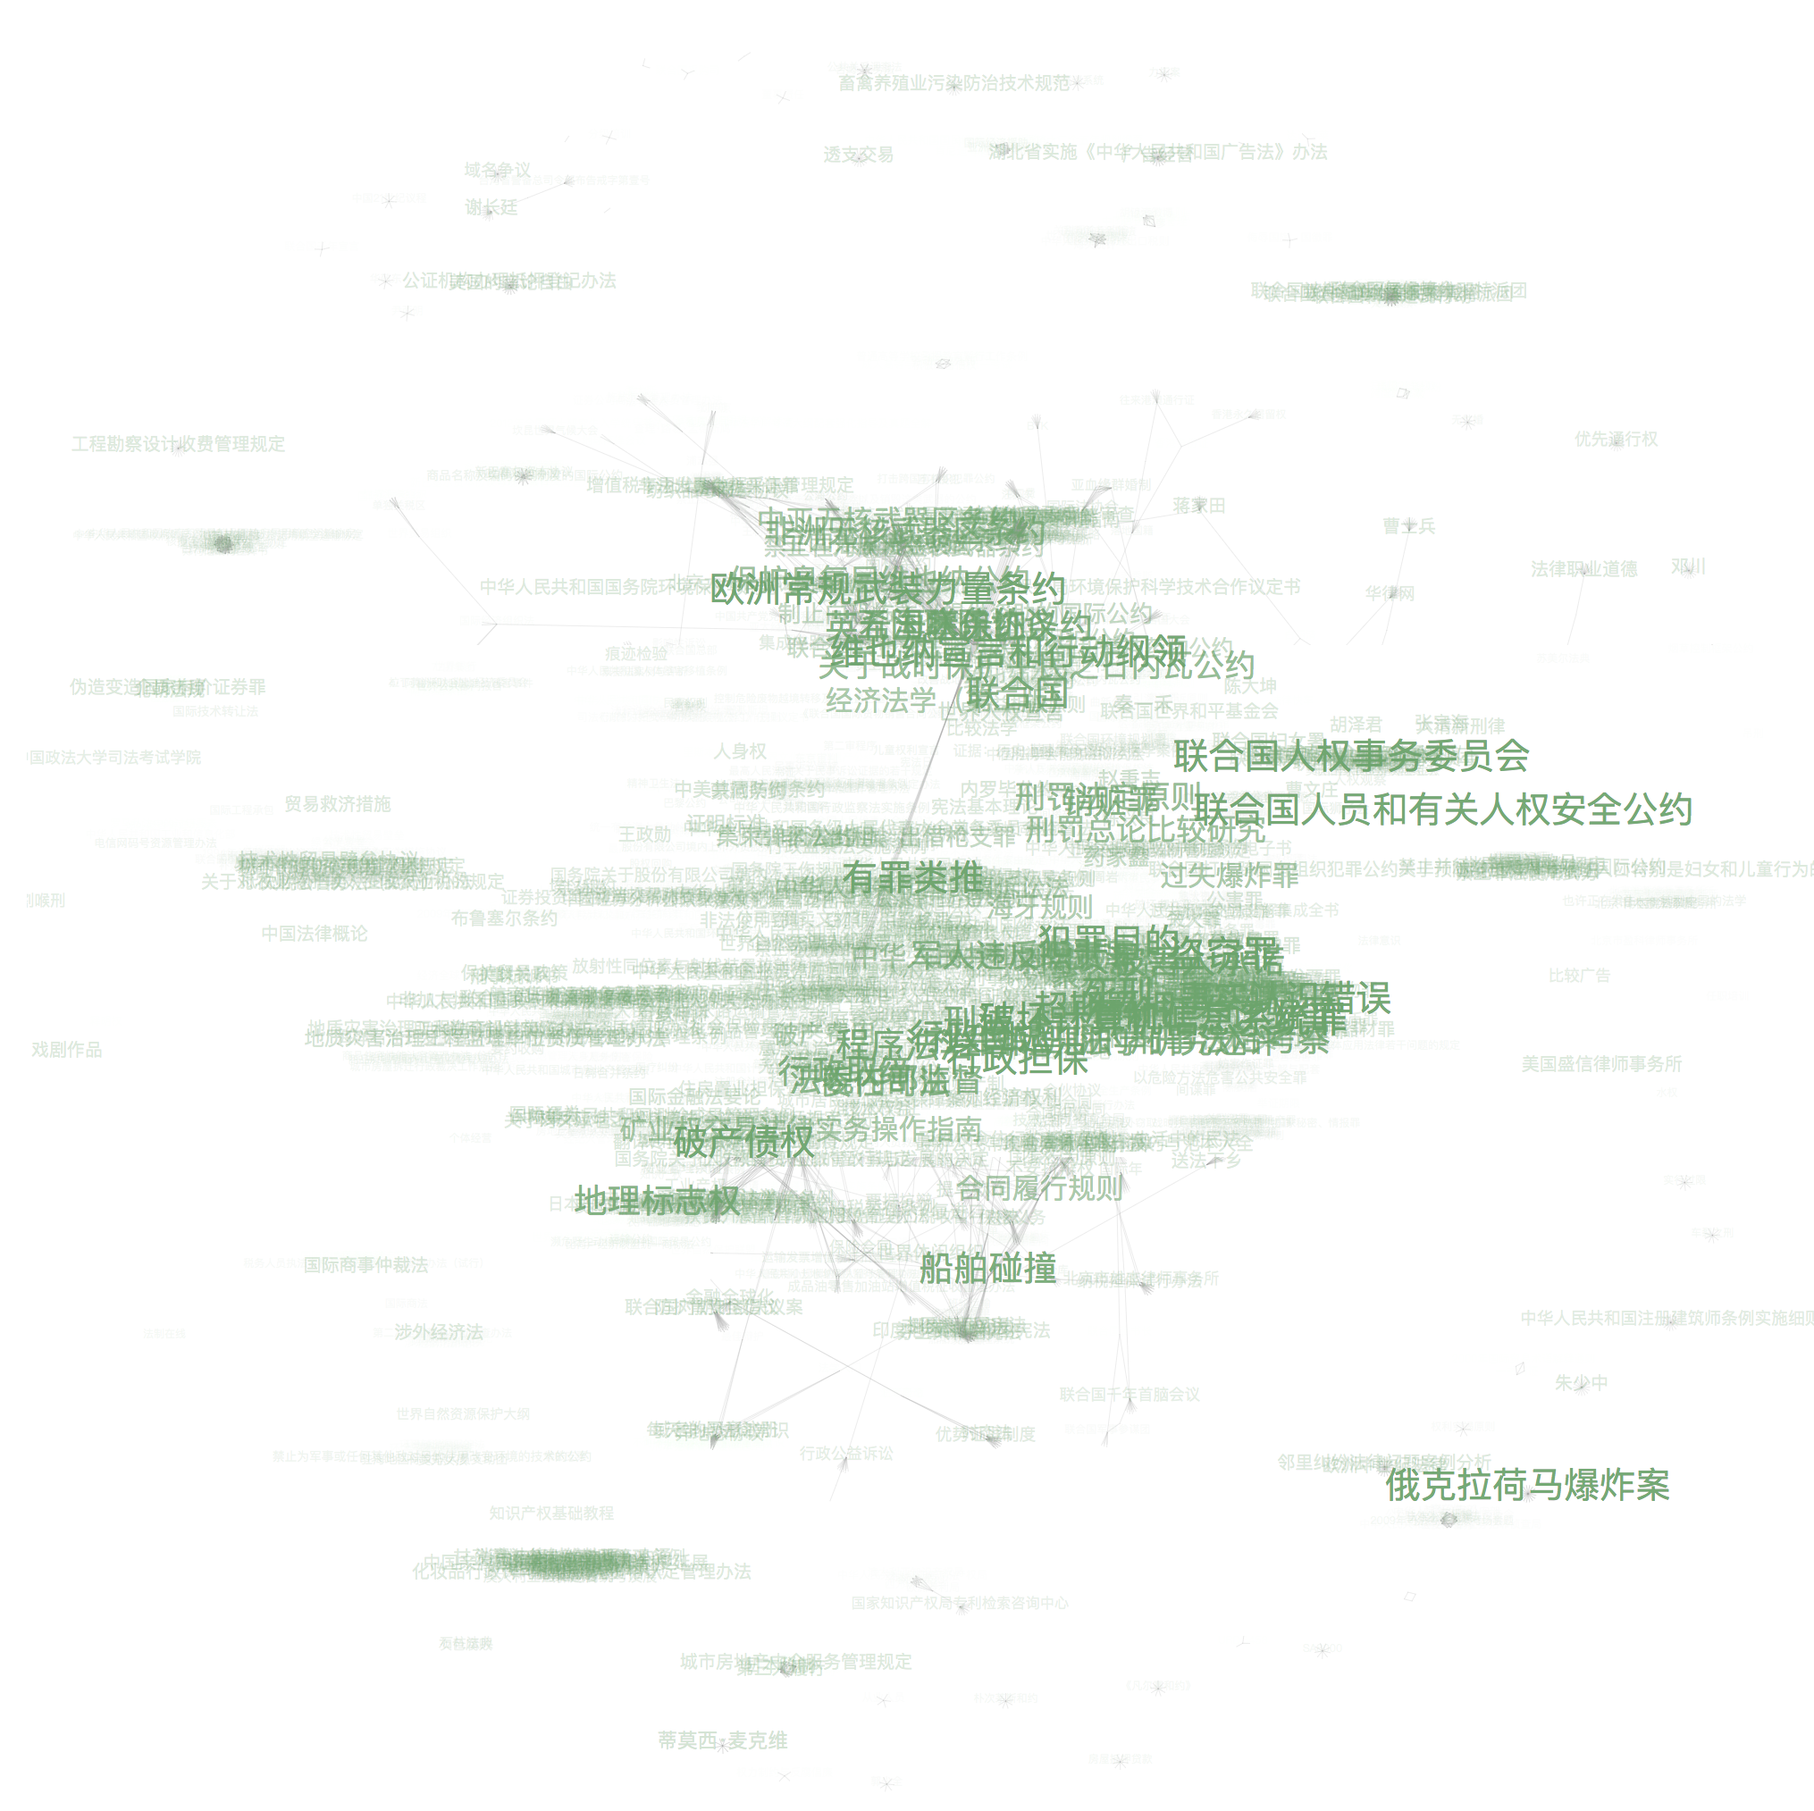
知识图谱
基于 百科词条 法院档案 律师智库
抽取 知识 生成 图谱
所属范畴 法律
处罚依据 刑法第196条
基本类型 伪造信用卡；
冒用他人；
恶意透支
信用卡
诈骗罪
主体
属于
客体
刑法
信用卡管理制度和公私财产所有权
自然人

Slide 16
模型层
检索评分
关键词搜索
基于多特征检索评分模型筛选最优对话
提取输入中的关键词并在语料库中搜索相关的对话
神经网络
基于LSTM等递归神经网络模型对聊天数据进行训练
模板匹配
基于预先定义好的文本模版在语料库中匹配相关的对话
< Post, Response >

Slide 17
关键词搜索
TextRank
我想问一下
婚前同居合法吗
中文分词
婚前 同居 合法
TF-IDF
Retrieval-based
聊天语料
问答数据
直接 简单
但 效率低 效果差
领域本体
知识图谱

Slide 18

模版匹配
你吃午饭了吗
\S{0,5}吃\S{0,1}饭\S{0,5}
Rule-based
简单 准确
但 通用性差 整理成本高
还没有，我好饿

Slide 19
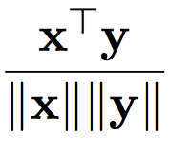
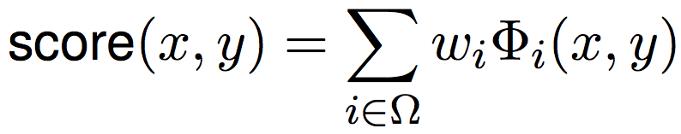
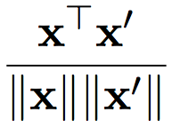
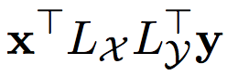
检索评分
PR相似度
训练数据
Post
Response
PP’相似度
PR语义相似度
Retrieval-based
候选对话集
效果较好
但 效率低 复杂度高
聊天语料
问答数据
PP’最大公共子串

Slide 20
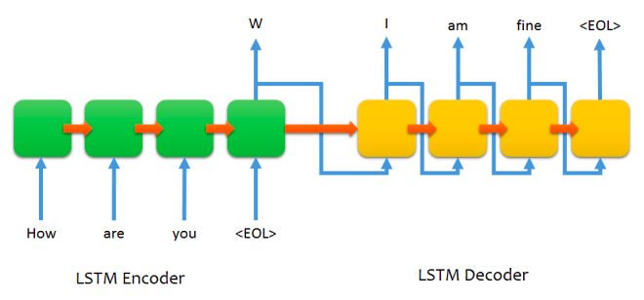

神经网络
基于 深度LSTM网络 的 自编码器
对话文本词向量序列
隐层表示
新浪微博
微博评论
法律咨询
律师回答
Learning-based
原始文本词向量序列
生成式 效果好
但 模型复杂 数据量大 训练成本高

Slide 21
应用层
数据资产
法院
选择角色
律师
Post
随便唠唠
DeepLaw
信息获取
法律咨询
公众
Response
选择模式
专业问答
评估反馈

Slide 22




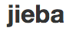



技术实现
对话
产品线
应用层
DeepLaw
基于 Flask 实现产品交互界面
模型
模型层
基于 Keras 实现深度学习
使用 Neo4j 存储知识图谱
信息
理解层
基于 Jieba分词 进行初步文本处理
使用 Word2Vec 训练语言模型
语料
基于 Scrapy 和 Redis 获取海量
多源异构数据并存储至 MySQL
数据层
数据

Slide 23
技术流程
Post
选择角色
1, 2
1, 2
1, 3
1, 2
3
1, 2, 3
完全匹配
关键词搜索
模版匹配
特征检索
知识图谱
神经网络
聊天模式
Rule-based
概率加权
1 随便唠唠
Retrieval-based
2 法律咨询
Learning-based
Response
3 专业问答

Slide 24
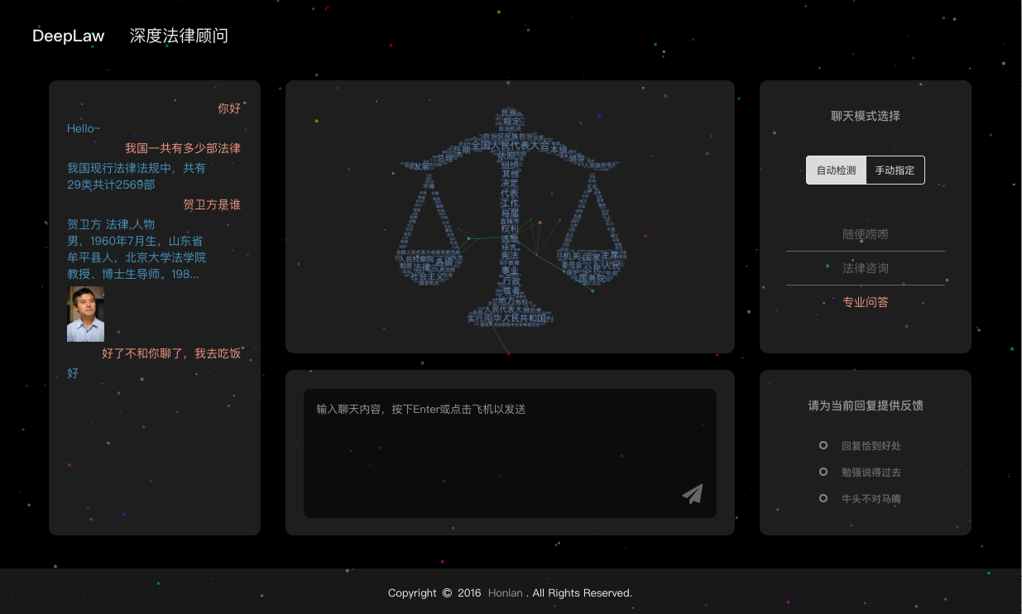
产品界面
http://zhanghonglun.cn/chatbot
DeepLaw 拟人互动界面
历史聊天记录
聊天模式选择
对话评估反馈
用户输入区
用户 手动指定 模式，随便唠唠、法律咨询或专业问答，DeepLaw 以相应模式进行聊天
用户 直接输入 聊天内容，DeepLaw 根据聊天语境 自动判断 最优模式，并进行聊天

Slide 25
DeepLaw
下一代人工智能法律顾问

